Slide 1
Евгений Трубецкой

Slide 2
Кратко: Русский религиозный философ, публицист и общественный деятель конца XIX – начала XX века.
Основные темы философии: Проблема красоты и зла, значение религии и мистицизма, философия культуры и метафизика.

Slide 3
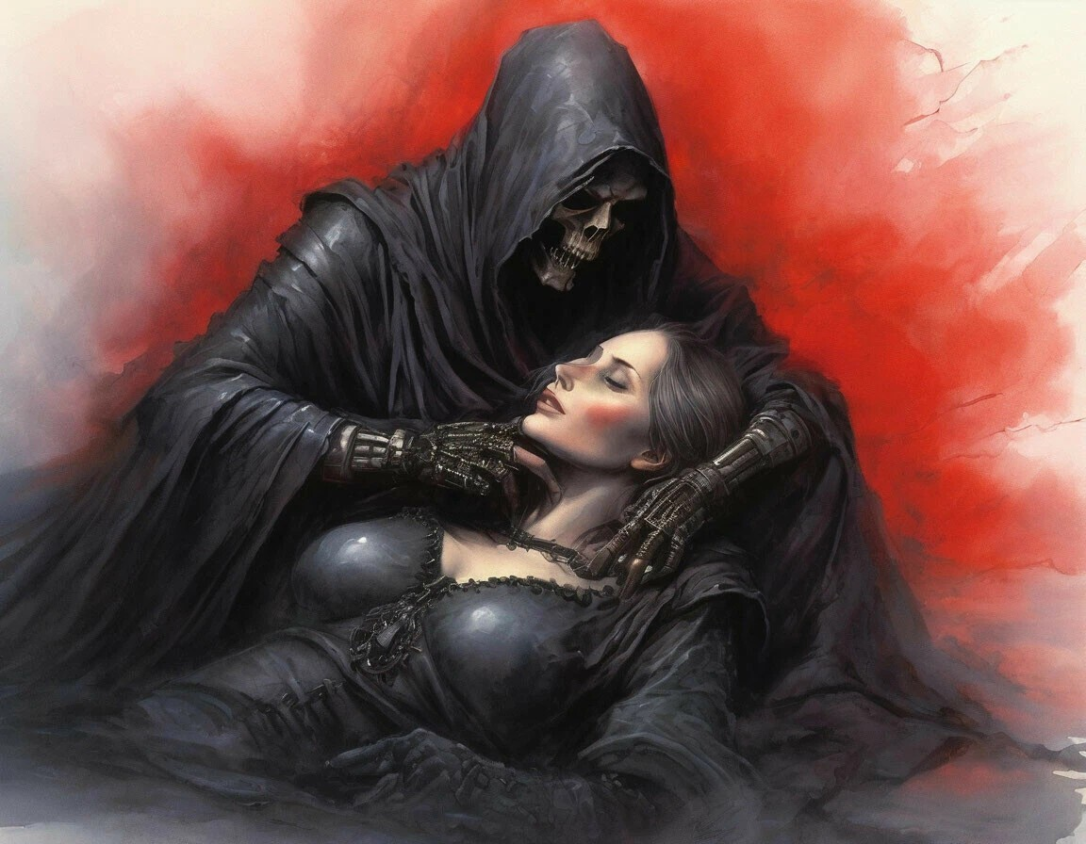


Темы
Проблема красоты и зла
Значение религиозного опыта
Культура

Slide 4
Влияние

Slide 5
Заключение

